Slide 1

23.雾凇

Slide 2

雾凇 凝结 摄氏度 夜幕
淹没 模糊 俗称 长堤

Slide 3

学习目标：
1、正确、流利地感情朗读课文，理解雾凇形成过程和描述雾凇奇景的句子。
2、训练按顺序描述事件的语言表达能力。
3、借助理解词语，观看雾凇图片，朗读、感悟雾凇美景的奇妙，形成条件的奇特，形成过程的奇幻美丽。激发学生热爱大自然，热爱祖国山河的思想感情。

Slide 4
学习指导：
1.欣赏图片，说说看了之后觉得雾凇怎么样？
2.能不能把你的赞叹用词语或语句的方式送给雾凇。

Slide 5
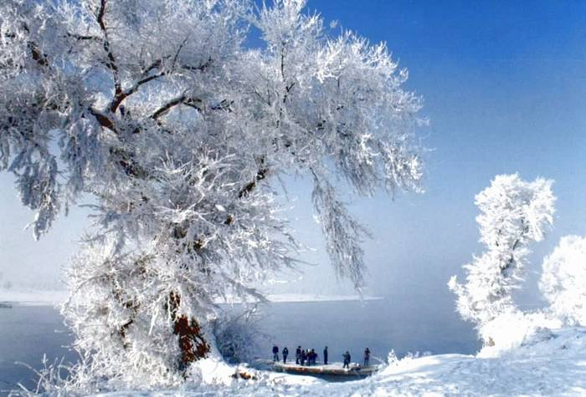

Slide 6
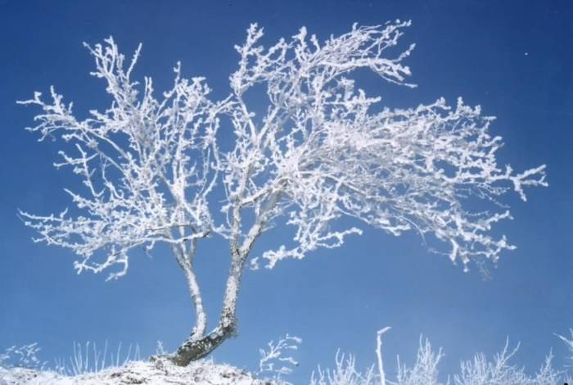

Slide 7
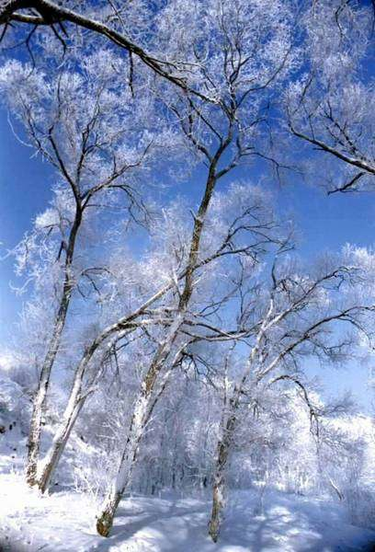

Slide 8
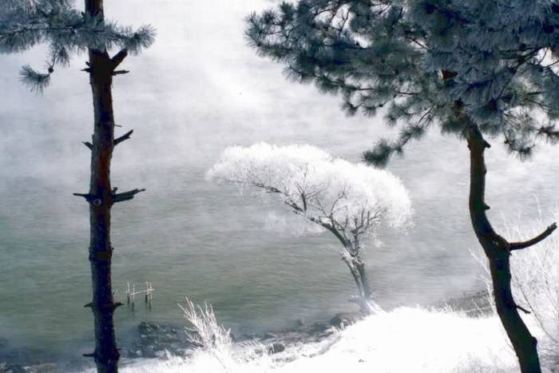

Slide 9
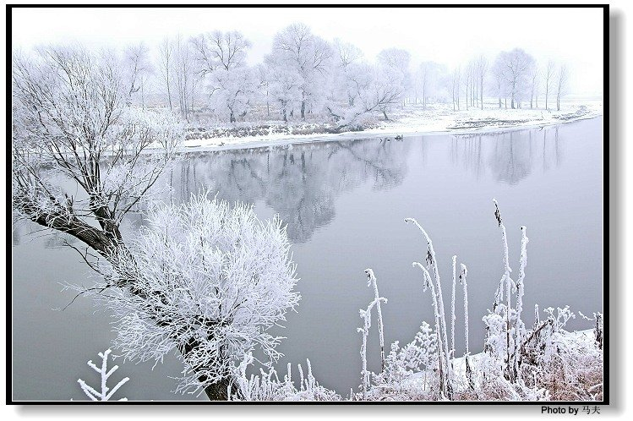

Slide 10
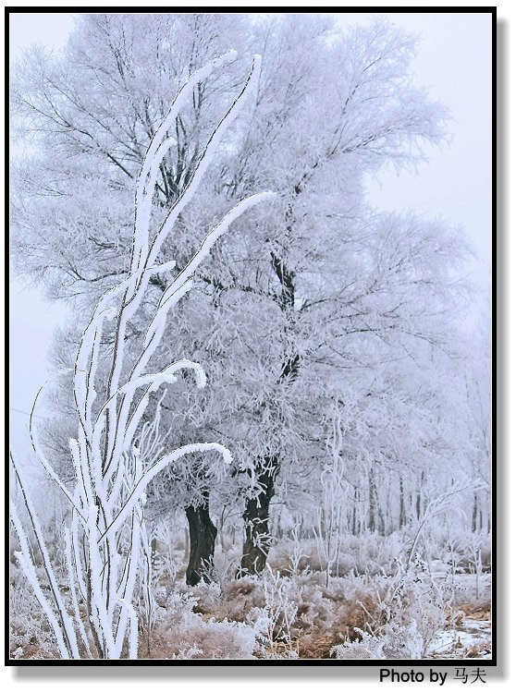

Slide 11
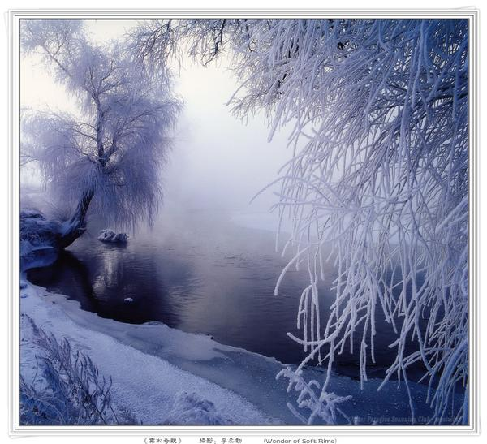

Slide 12
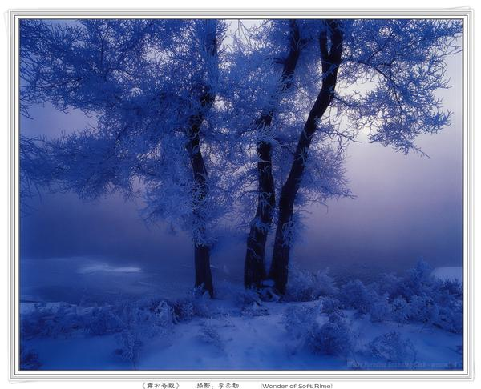

Slide 13
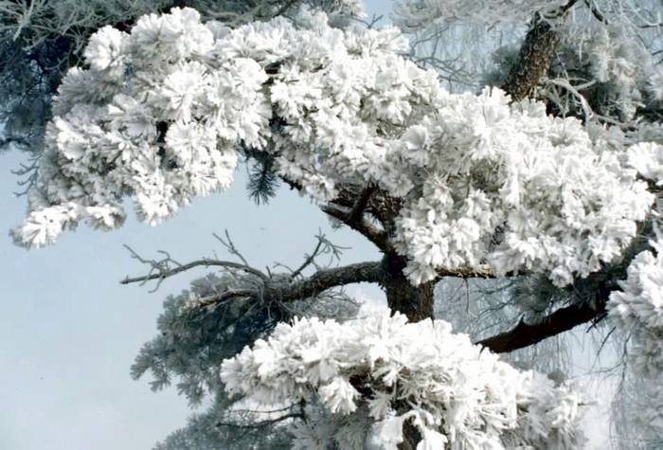

Slide 14
三九严寒，大地冰封。松花江畔的十里长堤上，洁白晶莹的霜花缀满了枝头，在阳光照耀下，银光闪烁，美丽动人。这就是闻名全国的吉林雾凇奇观。

Slide 15
清早，寒风吹拂，雾气缭绕。人们漫步在松花江边，观赏着这千姿百态的琼枝玉树，便会情不自禁地赞叹 ：这真是 “ 忽如一夜春风来 ，千树万树梨花开”呀！

Slide 16
学习指导：
1.雾凇的形成需要哪两个条件？
2.为什么只有在吉林能形成
最美的雾凇？
3. 雾凇是怎么形成的？
默读课文，画出文中的语句，小组交流。

Slide 17
雾凇，俗称树挂，是在严寒季节里，空气中过于饱和的水汽遇冷凝结而成。从当年12月至第二年2月间，松花江上游丰满水库里的水从发电站排出时，水温在4摄氏度左右。这样，松花江流经市区的时候，非但不结冰，而且江面上总是弥漫着阵阵雾气。每当夜幕降临，气温下降到零下30摄氏度左右时，这雾气便随风飘荡，涌向两岸，笼罩着十里长堤。树木被雾气淹没了。渐渐地，灯光、树影模糊了。这蒸腾的雾气，慢慢地，轻轻地，一层又一层地给松针、柳枝镀上了白银。最初像银线，逐渐变成银条，最后十里长堤上全都是银松雪柳了。

Slide 18

观吉林雾凇作
雾涌寒江晓日曛，
长堤雪柳正迷人。非真非幻花如海，留影留连客似云。
地借凇花播名气，人惊冰魄长精神。翻疑天上芳林瘦，让与人间玉树春。

Slide 19

三九歌
一九二九不出手,
三九四九冰上走,
五九六九,沿河看柳, 七九河开, 八九燕来,
九九加一九,耕牛遍地走

Slide 20
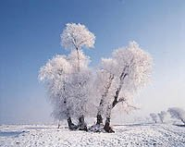
雾凇的来历
雾凇，人们通常叫它“树挂”，是雾和水汽遇冷结冻而成的一种气象景观，分粒状、晶状两种。吉林雾凇属于晶状类，它是在吉林市独特的地理环境中自然形成的。从吉林市区溯松花江而上15公里是丰满水电站，冬季江水通过水轮机组，水温升高变暖，每到数九隆冬从水轮机组流出的水仍有4℃，江水载着具大的热能，形成了松花江几十里缓缓流经市区不冻的奇景。从水面源源不断地蒸发出水气，整个江面白雾腾腾，久不消散。沿江长堤，苍松林立，杨柳低垂，在一定气压、温度、风向等条件作用下，冬日里不冻的江水腾起来的雾淞，遇到寒冷的空气在树上冷凝成了雾凇。

